Slide 1

自然语言处理技术基础 Natural Language Processing，NLP
网络空间安全与计算机学院

Slide 2
第6章 字符编码与字频统计
6.1 西文字符编码 ASCII
6.2 中文字符编码 GB2312、BIG5、Unicode、GBK、GB 18030
6.3 字符编码知识的作用
6.4 字频统计

Slide 3
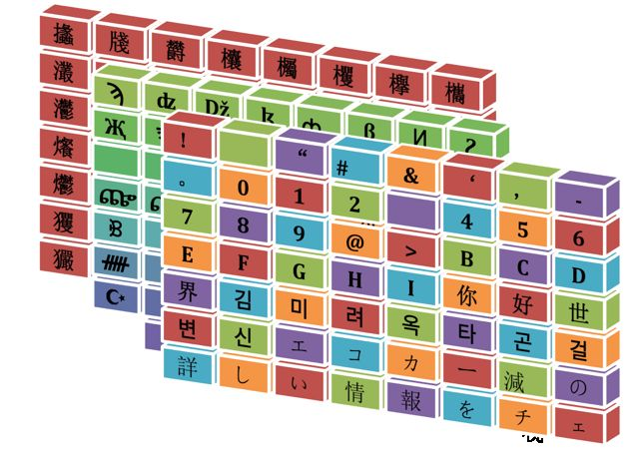
字符 字符编码
字符
文字 + 符号
各国家文字、标点符号、图形符号、数字等
文本处理中最基本单位
字符编码
输入编码（外码）：输入字符时需要敲哪些键（输入法）
机内编码（内码）：用什么数字来表示和存储某个字符

Slide 4
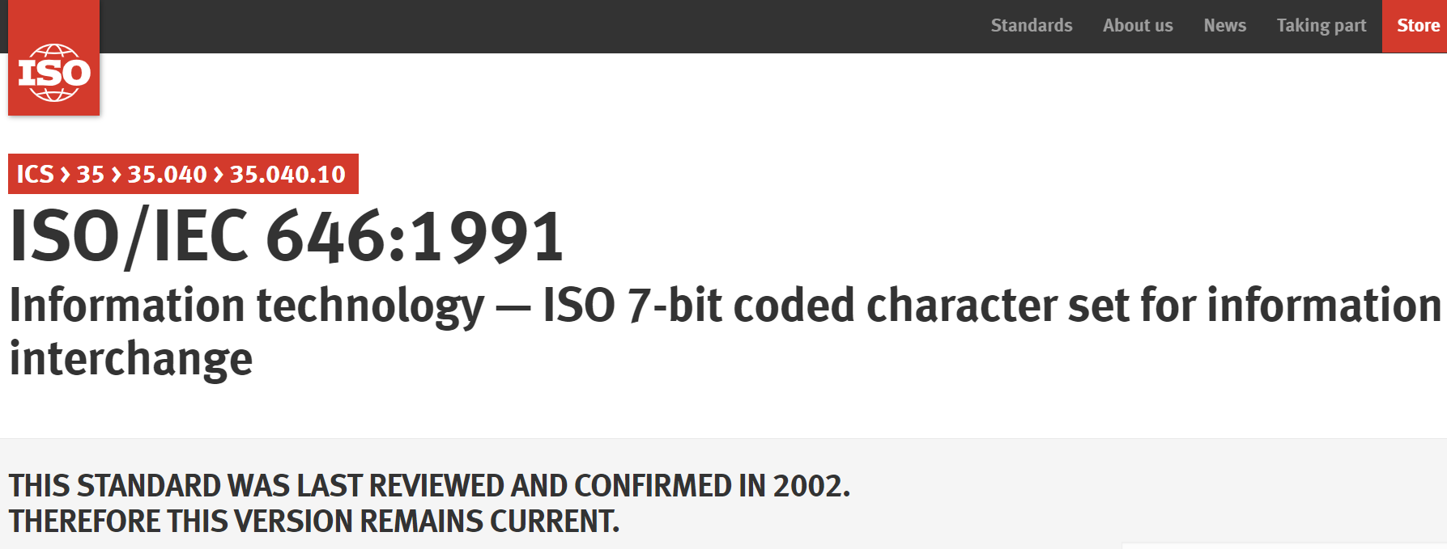
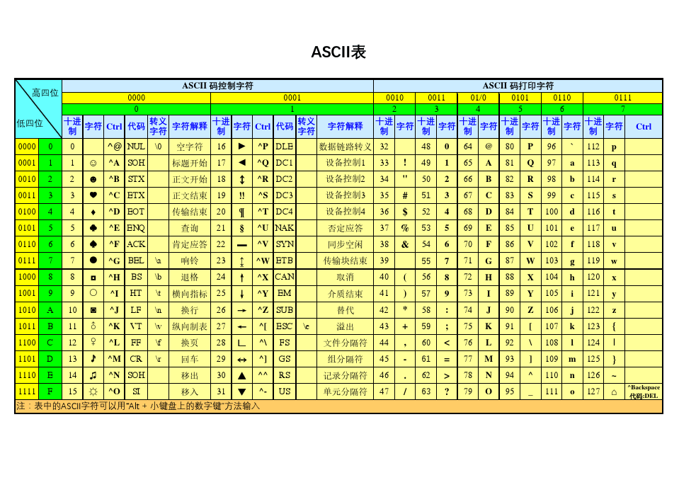
6.1 西文字符编码
ASCII 码
美国标准信息交换码 American Standard Code for Information Interchange
美国国家标准局（ANSI）制定
国际标准化组织（ISO）定为国际标准：ISO/IEC 646
https://www.iso.org/standard/4777.html

Slide 5
6.2 中文字符编码
6.2.1 国标码 GB 2312-1980
6.2.2 大五码 big5
6.2.3 Unicode与ISO/IEC 10646
6.2.4 国标扩展码 GBK
6.2.5 GB 18030

Slide 6
6.2.1 国标码 GB2312码
GB2312码: 1980年国家标准总局发布国标码
全称：《信息交换用汉字编码字符集——基本集》
两个字节表示一个汉字，ASCII码都大于127：161(A1)-254(FF)间的整数
编码空间共8836个：汉字6763个、非汉字字符682个、空位1391个

Slide 7
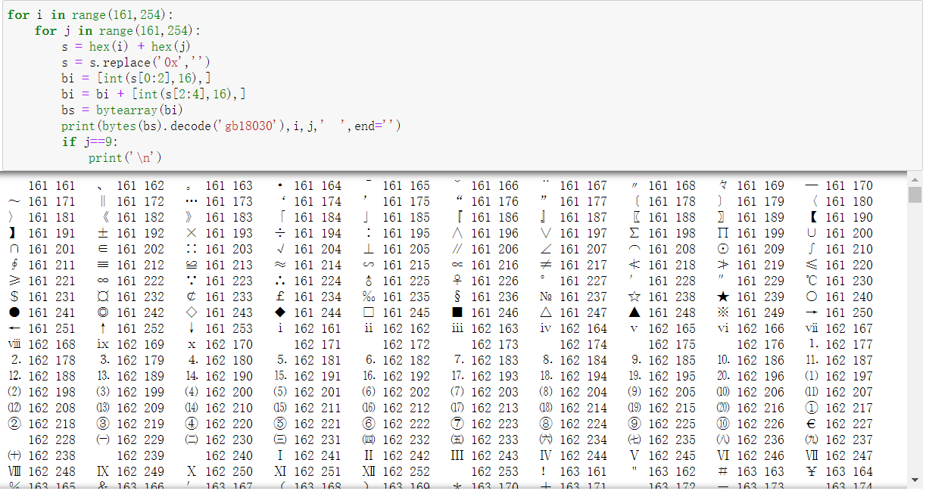
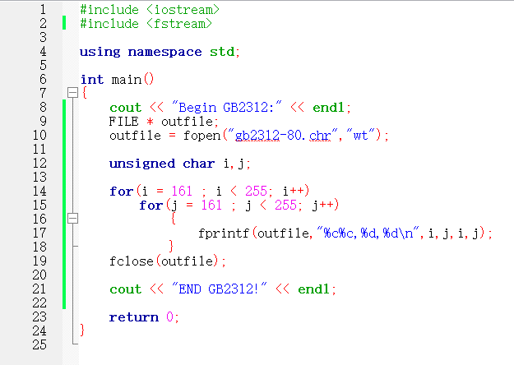
CODE：输出字符和该字符两个字节的ASCII码
161(A1)-254(FF)间的整数
CodeBlocks ：C++
Jupyter：python

Slide 8
GB2312中各类字符分布情况
首字节ASCII码 | 字符类型
161 | 标点、一般符号 202 序号 60 数字 22 拉丁字母 52
162
163
164 | 日文假名 169
165
166 | 希腊字母 48
167 | 俄文字母 66
168 | 汉语拼音符号 26 汉语注音字母 37
176-215 | 一级汉字 3755 按汉语拼音排序
216-247 | 二级汉字 3008 按偏旁部首排序
国务院关于公布《通用规范汉字表》的通知
2013年6月5日
http://www.gov.cn/zwgk/2013-08/19/content_2469793.htm
共收字8105个，分为三级。
一级字表：收字3500个
常用字集
主要满足基础教育和文化普及的基本用字需要
二级字表：收字3000个
使用度仅次于一级字
一、二级字表主要满足出版印刷、辞书编纂和信息处理等方面的一般用字需要
三级字表：收字1605个
姓氏人名、地名、科学技术术语
中小学语文教材文言文用字中未进入一、二级字表的较通用的字
主要满足信息化时代与大众生活密切相关的专门领域的用字需要

Slide 9
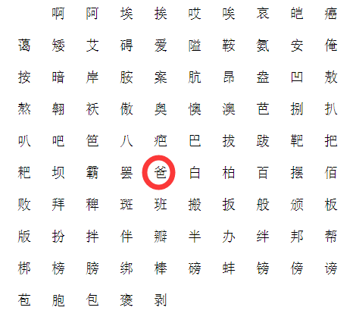
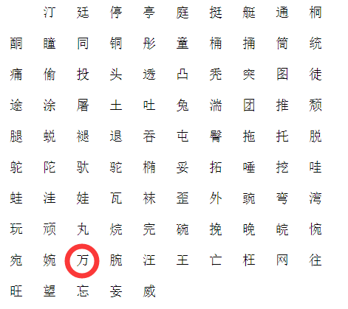
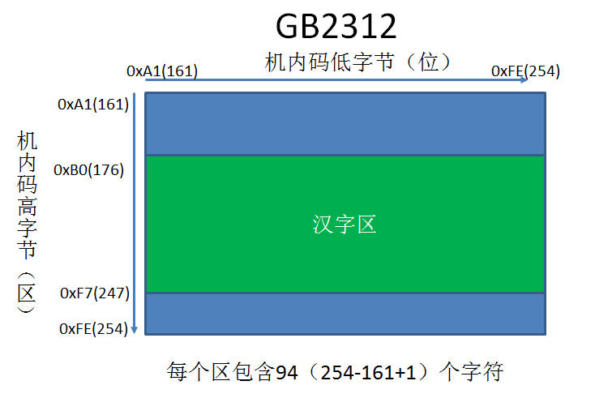
区位码：汉字在方阵中的坐标
区码：前两位
位码：后两位
编码空间：94 × 94
每一行叫一个“区”
每个区有94个“位”
“爸”字在16区54位，
所以“万”字的区位码是：16 54
“万”字在45区82位，
所以“万”字的区位码是：45 82
16区
45区
https://www.cnblogs.com/wangmantou/p/13852024.html
https://zhuanlan.zhihu.com/p/27120673

Slide 10
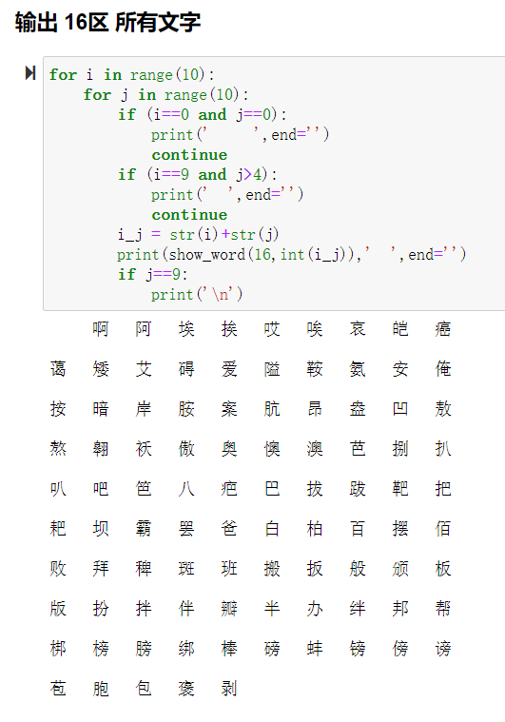
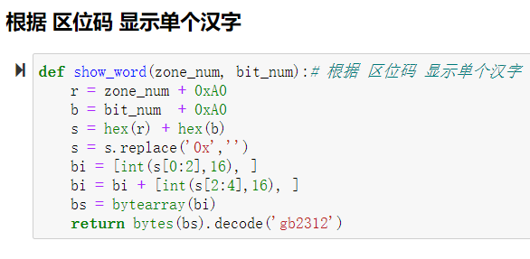
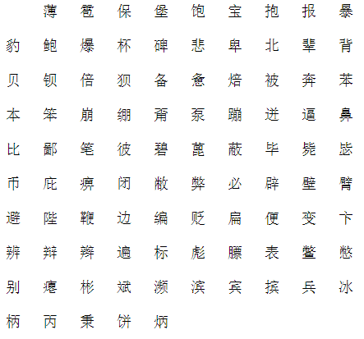
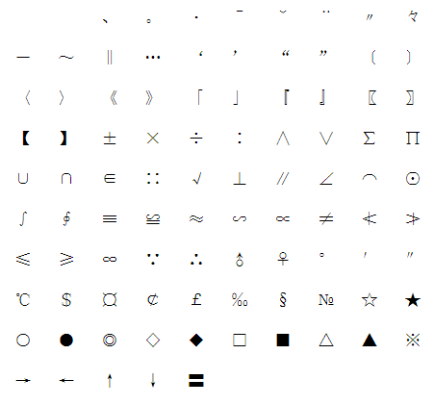
CODE：区位码

Slide 11
6.2.2 大五码 Big5
中国台湾、香港与澳门地区，使用的繁体中文字符集。
1984年，为统一繁体字符集编码，台湾五大厂商制定编码方案。
因其来源被称为五大码，英文写作Big5，普遍被称为大五码。
五大厂商：宏碁 Acer、神通 MiTAC、佳佳、零壹 Zero One、大众 FIC

Slide 12

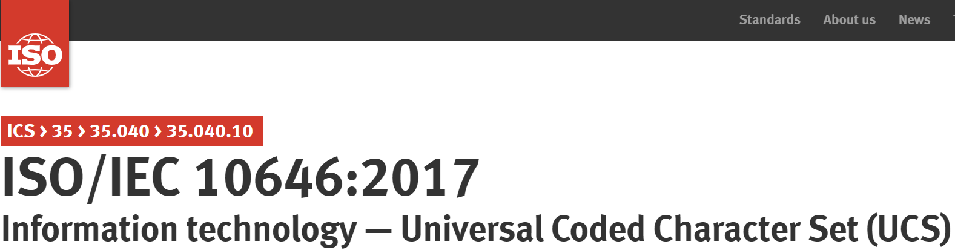
6.2.3 Unicode 与 ISO 10646
Unicode (统一码)容纳世界上所有文字和符号的字符编码方案。
ISO针对各国文字符号统一编码制定 ISO 10646定义标准字符集。
1991年，两个项目合并，同步发展 Unicode 和 ISO 10646 。
Unicode 3.0 与 ISO 10646 使用相同的字库和字码。
两个项目仍都存在，并独立地公布各自的标准。
Unicode集团是由美国的HP、Microsoft、IBM、Apple等几家知名的大型计算机企业所组成的联盟集团
https://www.iso.org/standard/69119.html
https://home.unicode.org/
GB13000等同采用国际标准ISO/IEC 10646-2003

Slide 13
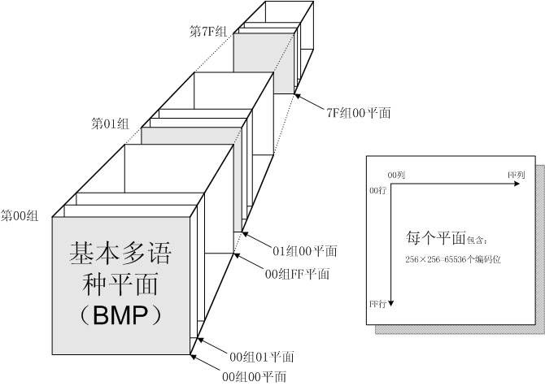
ISO/IEC 10646
英文全称：Information technology - Universal Multiple-Octet Coded Character Set，简称 UCS。
中文全称：信息技术-通用多八位编码字符集，亦称 大字符集。
四维编码空间，采用十六进制全编码
总体分为 128个 三维组 (group)， 范围：从00到7F
每个组含 256个 平面 (plane)， 范围：从00到FF
每平面含 256个 行 (row)， 范围：从00到FF
每一行含 256个 码位 (cell)， 范围：从00到FF
每个字符由四个八位序列表示，
按照组八位、面八位、行八位、列八位的顺序：
Group-octet Plane-octet Row-octet Cell-octet
http://blog.chinaunix.net/uid-22805258-id-1768946.html
https://www.it610.com/article/2396566.htm

Slide 14
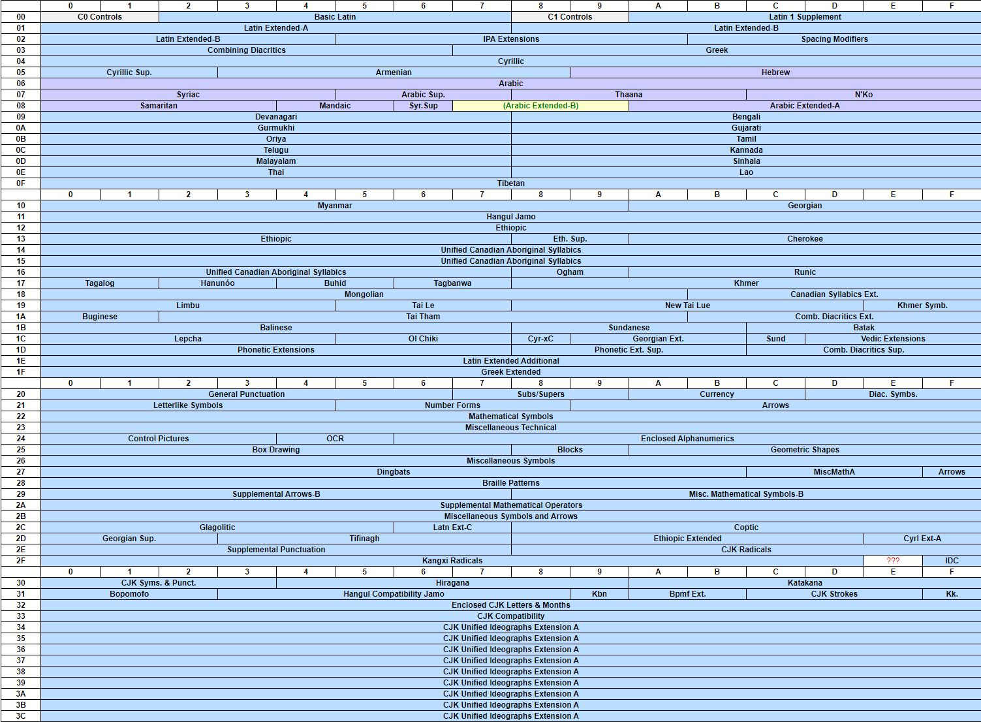
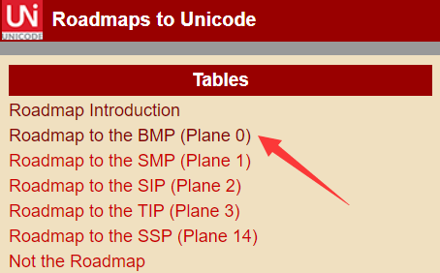
ISO/IEC 10646
基本多文种平面BMP（ Basic Multilingual Plane ）
第0平面，即：Group0的Plane0
是目前实际应用的Unicode版本（2字节）
此平面上用行、列八位即可表示一个编码字符
中日韩统一表意文字 CJK Unified Ideographs
https://www.unicode.org/roadmaps/bmp/index.html

Slide 15
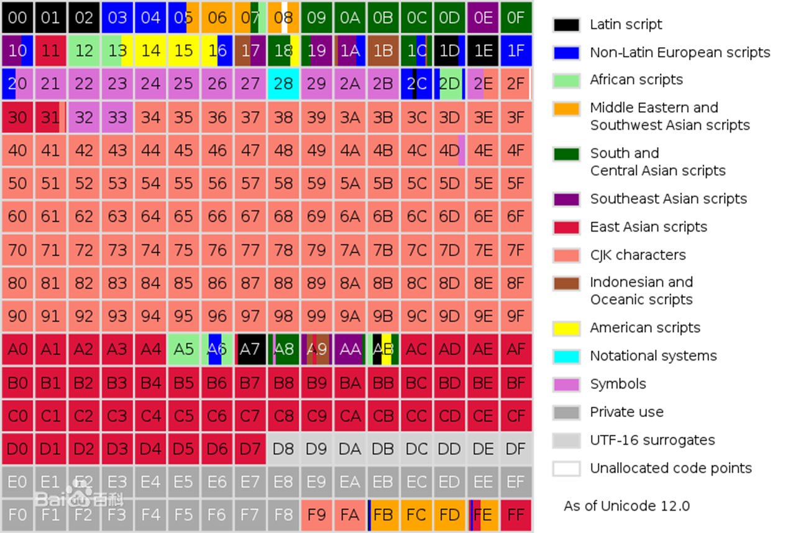
基本多文种平面的示意图
黑 = 拉丁文字及符号
浅蓝 = Linguistic scripts
蓝 = 其他欧洲文字
橘 = Middle Eastern and SW Asian scripts
浅橘 = 非洲文字
绿 = 南亚文字
紫 = 东南亚文字
红 = 东亚文字
浅红 = 中日韩汉字 CJK
黄 = Aboriginal scripts
紫红 = 符号
深灰 = Diacritics
浅灰 = UTF-16surrogates and private use
蓝青 = Miscellaneous characters
白 = 未使用
每个写着数字的格子代表256个码点

Slide 16
Unicode转换格式 （ Unicode Translation Format ，UTF ）
UTF是Unicode的实现方式，即怎样将Unicode定义的数字转换成程序数据
例如，“汉字”对应的数字是0x6c49和0x5b57，而编码的程序数据是：
BYTE data_utf8[] = {0xE6, 0xB1, 0x89, 0xE5, 0xAD, 0x97}; // UTF-8 编码
WORD data_utf16[] = {0x6c49, 0x5b57}; // UTF-16编码
DWORD data_utf32[] = {0x6c49, 0x5b57}; // UTF-32编码
BYTE、WORD、DWORD分别表示无符号8位整数，无符号16位整数和无符号32位整数。
“汉字”的UTF-8 编码需要六个BYTE， 6个字节。
“汉字”的UTF-16 编码需要两个WORD， 4个字节。
“汉字”的UTF-32 编码需要两个DWORD， 8个字节。
http://blog.chinaunix.net/uid-22805258-id-1768945.html

Slide 17
UTF-8
UTF-8的特点是对不同范围的字符使用不同长度的编码
对于0x00-0x7F之间的字符，UTF-8编码与ASCII编码完全相同。
UTF-8编码的最大长度是4个字节。
4字节模板有21个x，即：可以容纳21位二进制数字。
Unicode编码(16进制) | UTF-8 字节流(二进制)
000000 - 00007F | 0xxxxxxx
000080 - 0007FF | 110xxxxx 10xxxxxx
000800 - 00FFFF | 1110xxxx 10xxxxxx 10xxxxxx
010000 - 10FFFF | 11110xxx 10xxxxxx 10xxxxxx 10xxxxxx

Slide 18
UTF-8
例1：“汉”字的Unicode编码是：0x6C49。
0x6C49在0x0800-0xFFFF之间，使用3字节模板
0x6C49写成二进制是： 0110 1100 0100 1001
比特流代替模板的x： 11100110 10110001 10001001，即：E6 B1 89
Unicode编码(16进制) | UTF-8 字节流(二进制)
000000 - 00007F | 0xxxxxxx
000080 - 0007FF | 110xxxxx 10xxxxxx
000800 - 00FFFF | 1110xxxx 10xxxxxx 10xxxxxx
010000 - 10FFFF | 11110xxx 10xxxxxx 10xxxxxx 10xxxxxx
http://blog.chinaunix.net/uid-22805258-id-1768945.html

Slide 19


UTF-8
例2： “ ”字Unicode编码：0x20C30（中日韩统一表意文字扩展 ）
0x20C30在0x010000-0x10FFFF之间，使用4字节模板。
0x20C30写成21位二进制数字（不足21位就在前面补0）：0 0010 0000 1100 0011 0000
比特流依次代替模板中的x，得到：
11110000 10100000 10110000 10110000，即：F0 A0 B0 B0。
Unicode编码(16进制) | UTF-8 字节流(二进制)
000000 - 00007F | 0xxxxxxx
000080 - 0007FF | 110xxxxx 10xxxxxx
000800 - 00FFFF | 1110xxxx 10xxxxxx 10xxxxxx
010000 - 10FFFF | 11110xxx 10xxxxxx 10xxxxxx 10xxxxxx
http://blog.chinaunix.net/uid-22805258-id-1768945.html
https://www.ziti163.com/uni/20000-2A6DF.shtml?id=64

Slide 20
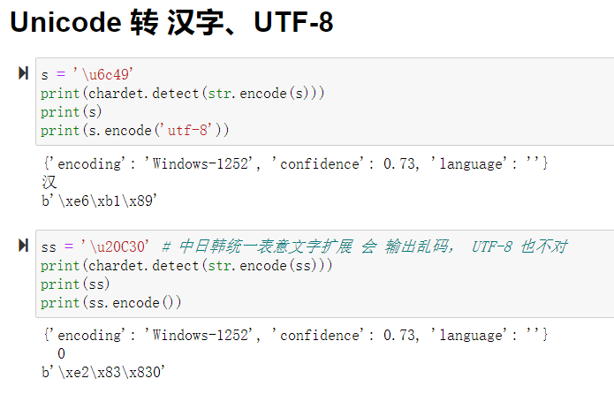
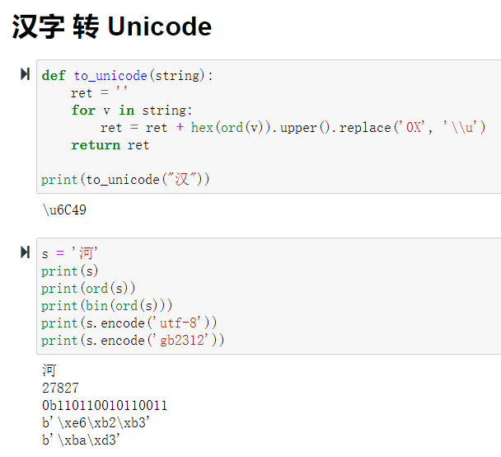
CODE

Slide 21
6.2.4 国标扩展码 GBK
GBK即：汉字内码扩展规范（ 1995.12.1颁布）
向下兼容GB2312，向上支持ISO 10646，承上启下
保持GB2312原貌，扩充至与ISO 10646的CJK等量，包含Big5
GBK共20902个汉字（GB2312共6763个汉字）

Slide 22
6.2.5 GB 18030
GB 18030 《信息技术 中文编码字符集》
GB18030-2000 《信息技术 信息交换用汉字编码字符集基本集的扩充》
GB18030-2005
向下兼容GB2312 和 GBK
与Unicode的码位一一对应
GB 18030共收录汉字70,244个

Slide 23
主要中文字符编码体系之间的关系
1980
GB 2312
1984
Big5
1993
GB 13000-1 / ISO10646-1:1993
CJK
1995
GBK
Unicode / ISO10646
CJK统一汉字扩充A
2000
GB 18030

Slide 24
6.3 字符编码知识的作用
便于表示控制字符
便于在编程中对字符进行分类

Slide 25
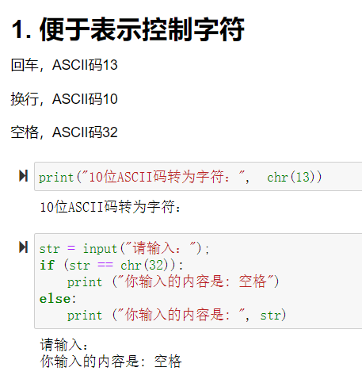
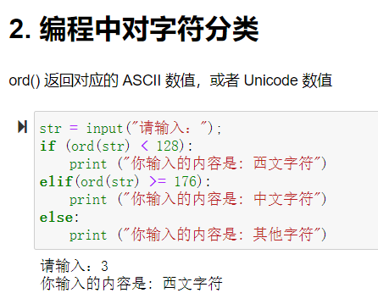
CODE

Slide 26
6.4 字频统计
6.4.1 字频统计的应用
6.4.2 单字字频统计
6.4.3 双字字频统计

Slide 27
6.4.1 字频统计的应用
汉字输入
汉字识别
中文文本校对
词汇获取

Slide 28
1 汉字输入
中文输入法：汉字输入系统
高字频，减少输入长度
高字频、词频，排序靠前

Slide 29
2 汉字识别
印刷汉字识别
手写汉字识别
字与字的同现关系，能提高汉字识别的正确率
同现关系指的是词汇共同出现的倾向性。
在语篇中，围绕一定的话题，一定的词往往会同时出回现，而答其他一些词汇就不大可能出现或根本不会出现。这种词的同现关系与语篇范围关系非常密切。

Slide 30
3 中文文本校对
检查文本中 语法、 词汇、 文字 方面的错误
使用正常语料中统计出来的字频数据是 正字 出现规律，
可以用来帮助识别 别字

Slide 31
4 词汇获取
未登录词
从大规模真实文本中统计双字、三字、四字……的连续同现频率
然后计算某种统计量
把统计量在某个阈值之上的双字、三字、四字……作为候选词
再利用其他方法（如人工检查）对候选词进行甄别

Slide 32
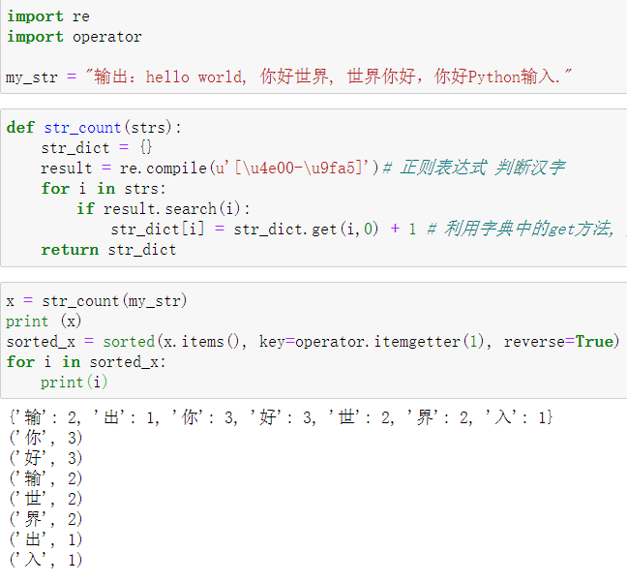
6.4.2 单字字频统计
输入：
文本文件
输出：
文件中不同汉字的个数
每个汉字出现的次数
流程图、算法、编程实现

Slide 33
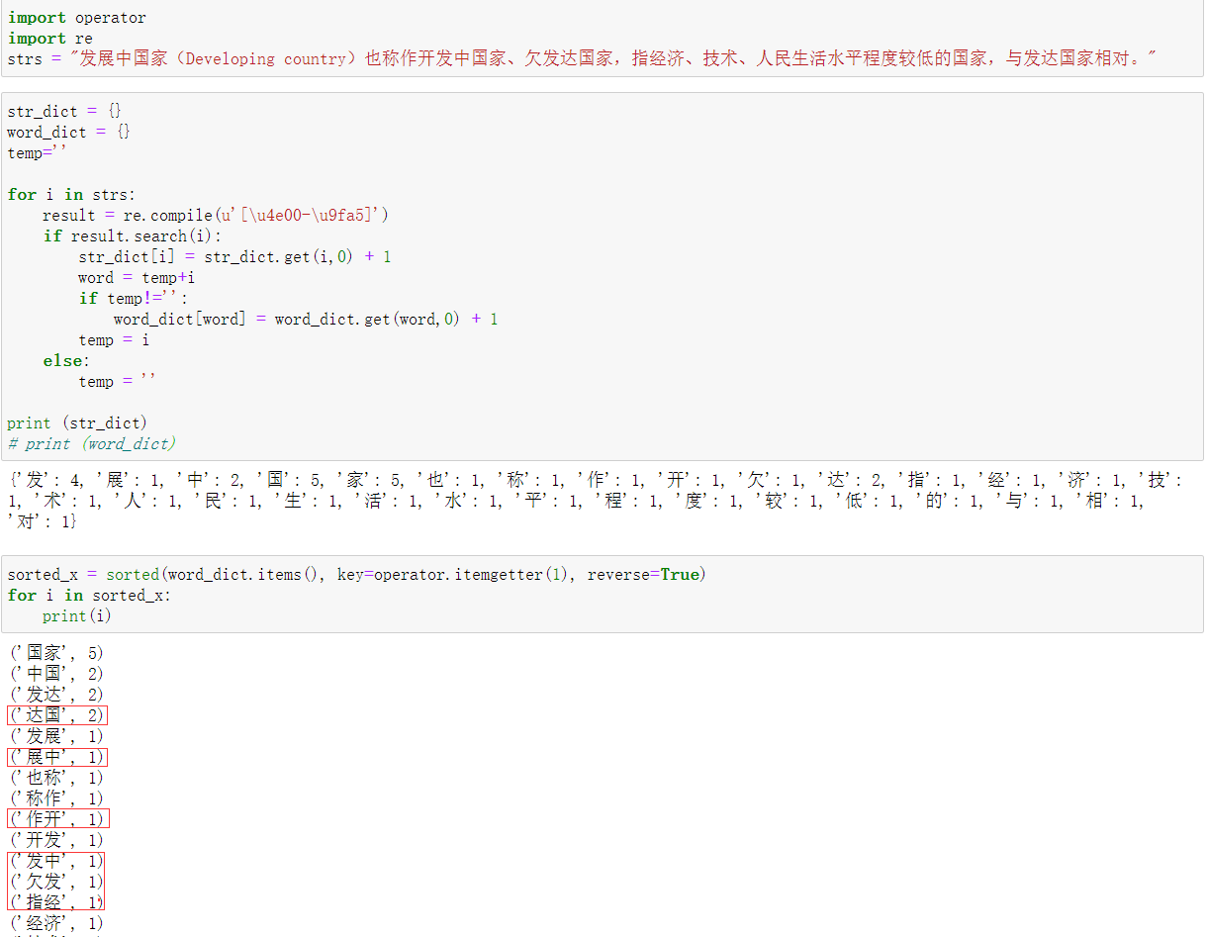
6.4.3 双字字频统计
输入：
文本文件
输出：
文件中不同字对的个数
每个字对出现的次数
流程图、算法、编程实现

Slide 34
THE END

